Slide 1
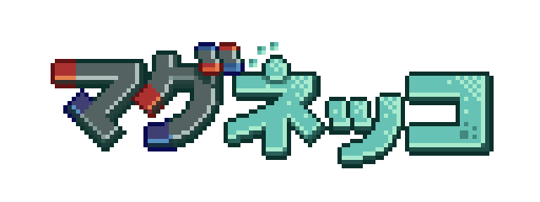
おまけ

Slide 2
このおまけはゲーム内では記載していないパラメータや
ちょっとした攻略に関してまとめたものになります
どうしてもクリアできなかったステージや
攻略に時間がかかったステージがあった場合こちらに目を
通してもらうとスムーズにクリアできるかもしれません
出てくるギミックに関するネタバレも含まれるので
一通りゲームをプレイされた後に閲覧して頂けると幸いです

Slide 3
難ステージ攻略の手引き

Slide 4
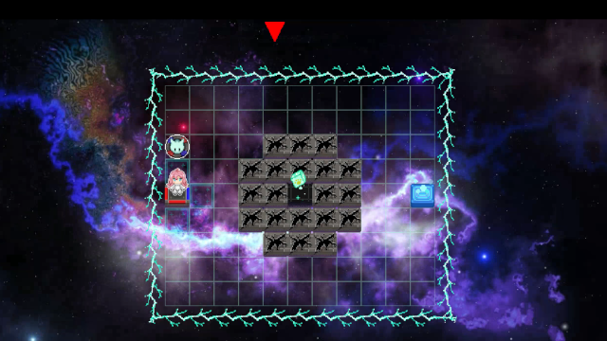
〇ステージ7
未起動ブロック
少し待ちながら隕石で周りの妨害ブロックを破壊し中央を突破するルートが
圧倒的に楽です
迂回ルートもクリアは可能ですが難易度が少し上がります。

Slide 5
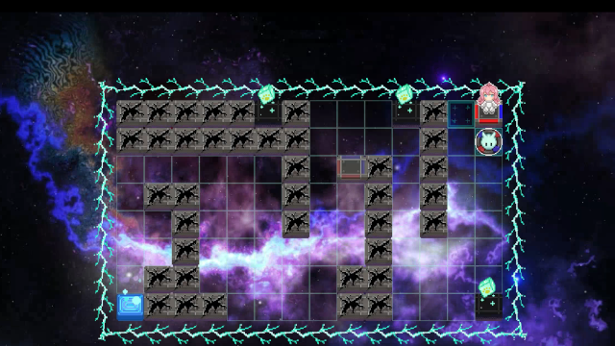
〇ステージ8
未起動ブロック
設置スピードアップアイテム
スピードアップアイテム
赤い矢印で示したラインに隕石が飛ぶようになっています
道を太めに作りながらアイテムを全部取得していけば楽になるはずです
未起動ブロックは黄色く塗っている地点に置くと楽になりやすいです

Slide 6
テクニック集

Slide 7
〇２つでも倒せるUFO
UFOは耐久力が多くゲームオーバーに絡むため大変厄介です。
倒そうにもブロックを３つ要求してきます・・・が
マグネッコが接触した際もエネミーの耐久が減る仕様に
なっているため
「２つブロックを連射→体当たり」
という流れでも倒すことができます。
ただし当然スタンしてしまうのでその間に隕石にルートを
破壊されるリスクはありますが・・・

Slide 8
〇UFOの出現場所
基本的にゴール地点に近い場所からスポーンするように
設定されています。
そのためルートを作るたびに少しずつ誘導していくような
プレイスタイルの場合、苦戦する可能性が高いです
どうしてもきつい場合は一度誘導する頻度をさげ、一気に
ルートを駆け抜けさせるようにプレイしてみて下さい

Slide 9
〇道は太めに
隕石が当たった時磁石ブロックからの繋がりがなくなった
ルートは壊れるようになっています。
ルートが隕石によって壊されるときは他の場所に注意が
向いており、不意をうたれた時がほとんどです
なので普段からルートを太めに組んでおくことで不意を
うたれた際の保険をかけることができます

Slide 10
各パラメータ

Slide 11

マグネッコ
移動スピード ・・・ 6グリッド/秒
射出スピード ・・・ 6グリッド/秒
設置スピード ・・・ 1.5秒
スタン時間 ・・・ 1秒
被弾時無敵 ・・・ 2秒

Slide 12

ローズ
移動スピード ・・・ 2グリッド/秒

Slide 13

UFO
移動スピード ・・・ 1.5グリッド/秒
耐久力 ・・・ 3

Slide 14

エネミー
移動スピード ・・・ 2グリッド/秒
耐久力 ・・・ 1

Slide 15

赤エネミー
移動スピード ・・・ 6グリッド/秒
耐久力 ・・・ 1

Slide 16

隕石
移動スピード ・・・ 2グリッド/秒
耐久力 ・・・ 1

Slide 17

ブロック
移動スピード ・・・ 2グリッド/秒

Slide 18
設置スピードアップアイテム
設置スピードを1.5秒 → 1.0秒に短縮する

Slide 19

スピードアップアイテム
マグネッコの移動スピードを
6グリッド/秒 → 7グリッド/秒に上昇させる

